Slide 1
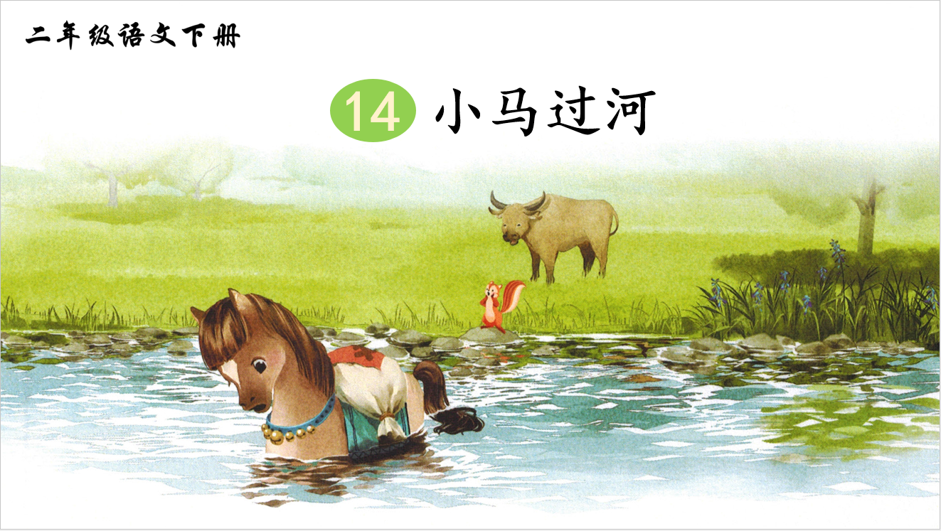

Slide 2

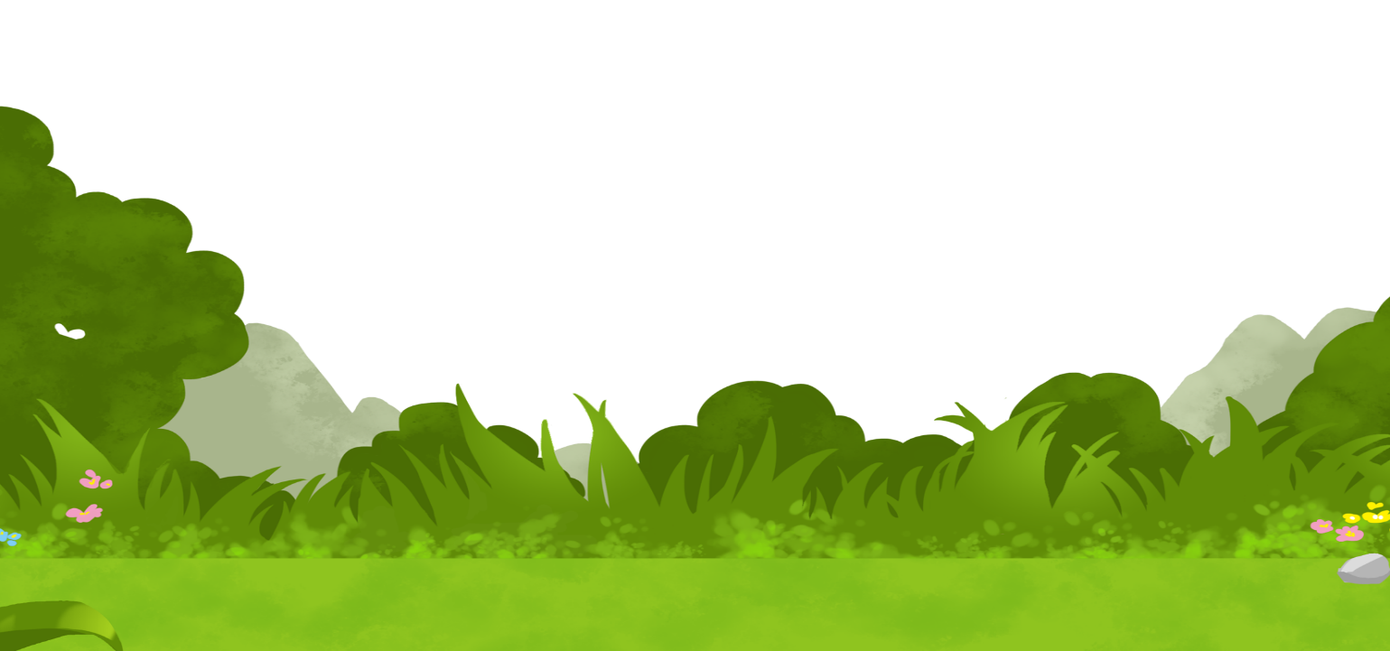

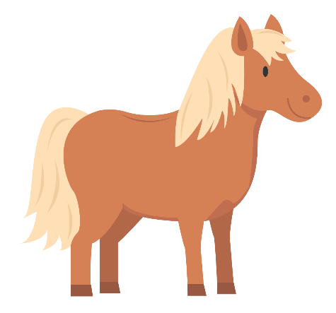

小马甩甩尾巴，跑回家去。

Slide 3

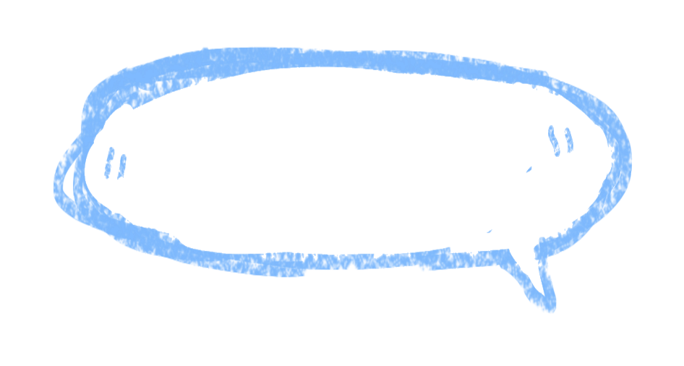


孩子，光听别人说，自己不动脑筋，不去试试，是不行的。河水是深是浅，你去试一试就会明白了。
是啊！牛伯伯也这么说。可是松鼠说河水很深，还淹死过他的伙伴呢！
一条河挡住了，我……我过不去。
那么河水到底是深还是浅？你仔细想过他们的话吗？
没……没想过
怎么回来啦
那条河不是很浅吗？

Slide 4
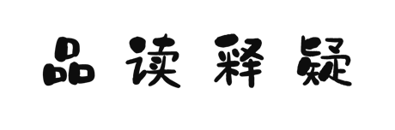

妈妈问他：“怎么回来啦？”
小马难为情地说：“一条河挡住了去路，我……过不去。”
声音要稍低，要注意省略号的停顿，把难为情、很不好意思表现出来。
朗读指导

Slide 5

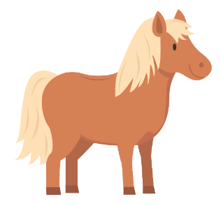
那条河不是很浅吗？
反问——读出疑惑的心情
是啊！牛伯伯也这么说，可是松鼠说河水很深，还淹死过他的伙伴呢！
委屈说明自己的为难

Slide 6

那么河水到底是深还是浅呢？你仔细想过他们的话吗？
连发两问，启发小马动脑筋思考。
小马认识到自己错误时的心情更难为情。
没……没想过。

Slide 7
小马知道自己错在了哪儿，再读妈妈跟小马说的话。
妈妈亲切地对他说：“孩子，光听别人说，自己不动脑筋，不去试试，是不行的。河水是深是浅，你去试一试就知道了。”
小马听懂妈妈的话了吗？再读妈妈的话，她让小马怎么做？

Slide 8
讨论：妈妈的话是想告诉小马什么？
遇事不要只听别人说，一定要自己动脑经想一想，亲自试一试，因为别人说的，往往只适合别人，别人说的对不对，要自己去试试，才能找到问题的答案。

Slide 9
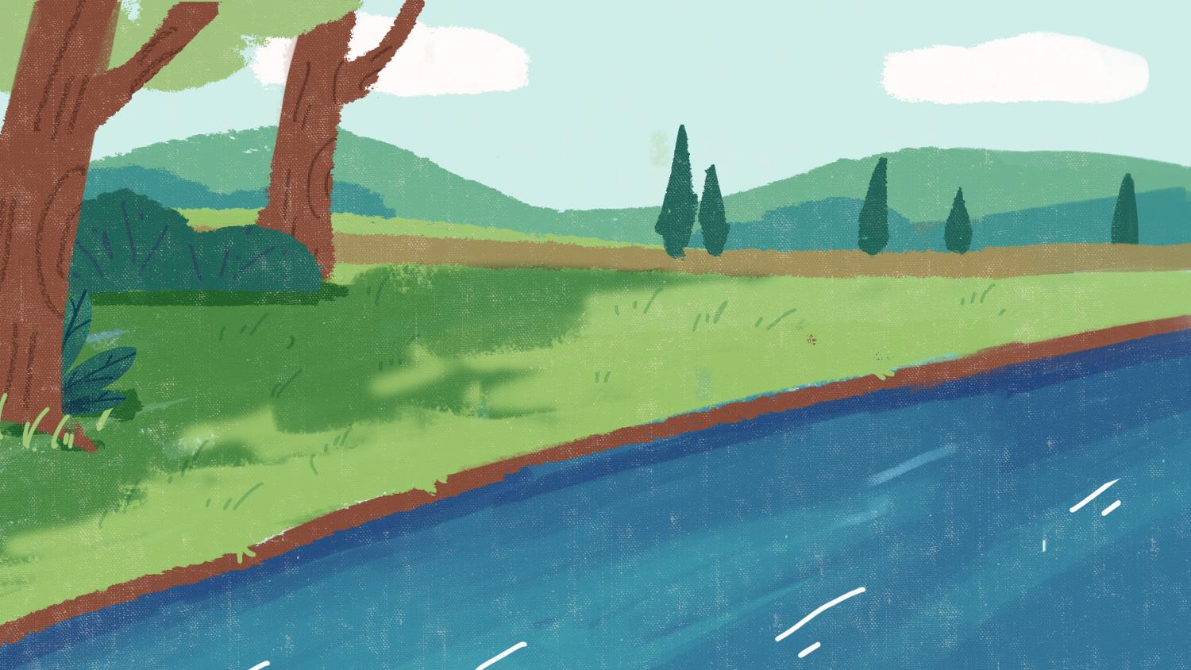

小马跑到河边，刚刚抬起前蹄，松鼠又大叫起来：
让我试试吧！
怎么？你不要命啦！

Slide 10

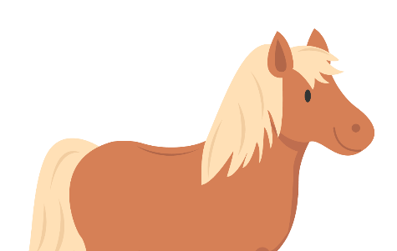

他下了河，小心地趟了过去。原来河水既不像老牛说的那样浅，也不像松鼠说的那样深。
小马亲自尝试，终于知道了河水的深浅

Slide 11
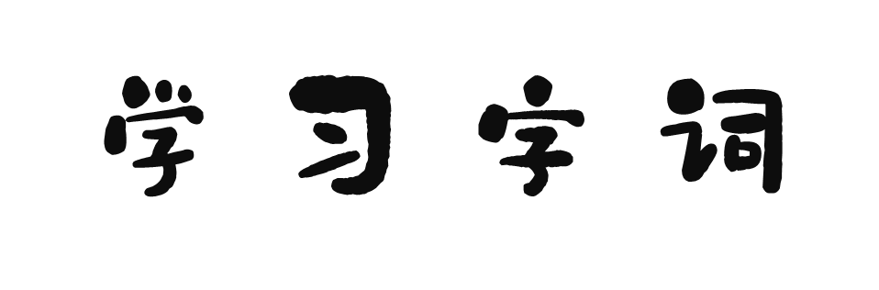


shì
试验
试管
识字巧方法
试
语言讲格式
tí
蹄
马蹄
蹄子
识字巧方法
用脚逛帝都

Slide 12
你们同意他们的看法吗？说说自己的理由。
①河水既不像老牛说的那样浅，也不像松鼠说的那样深，所以老牛和松鼠对小马撒谎了。
②小马向很多人请教，是对的。
③别人的经验不一定可靠，得自己去尝试。
④什么事都要自己尝试，别人的话不可信。

Slide 13
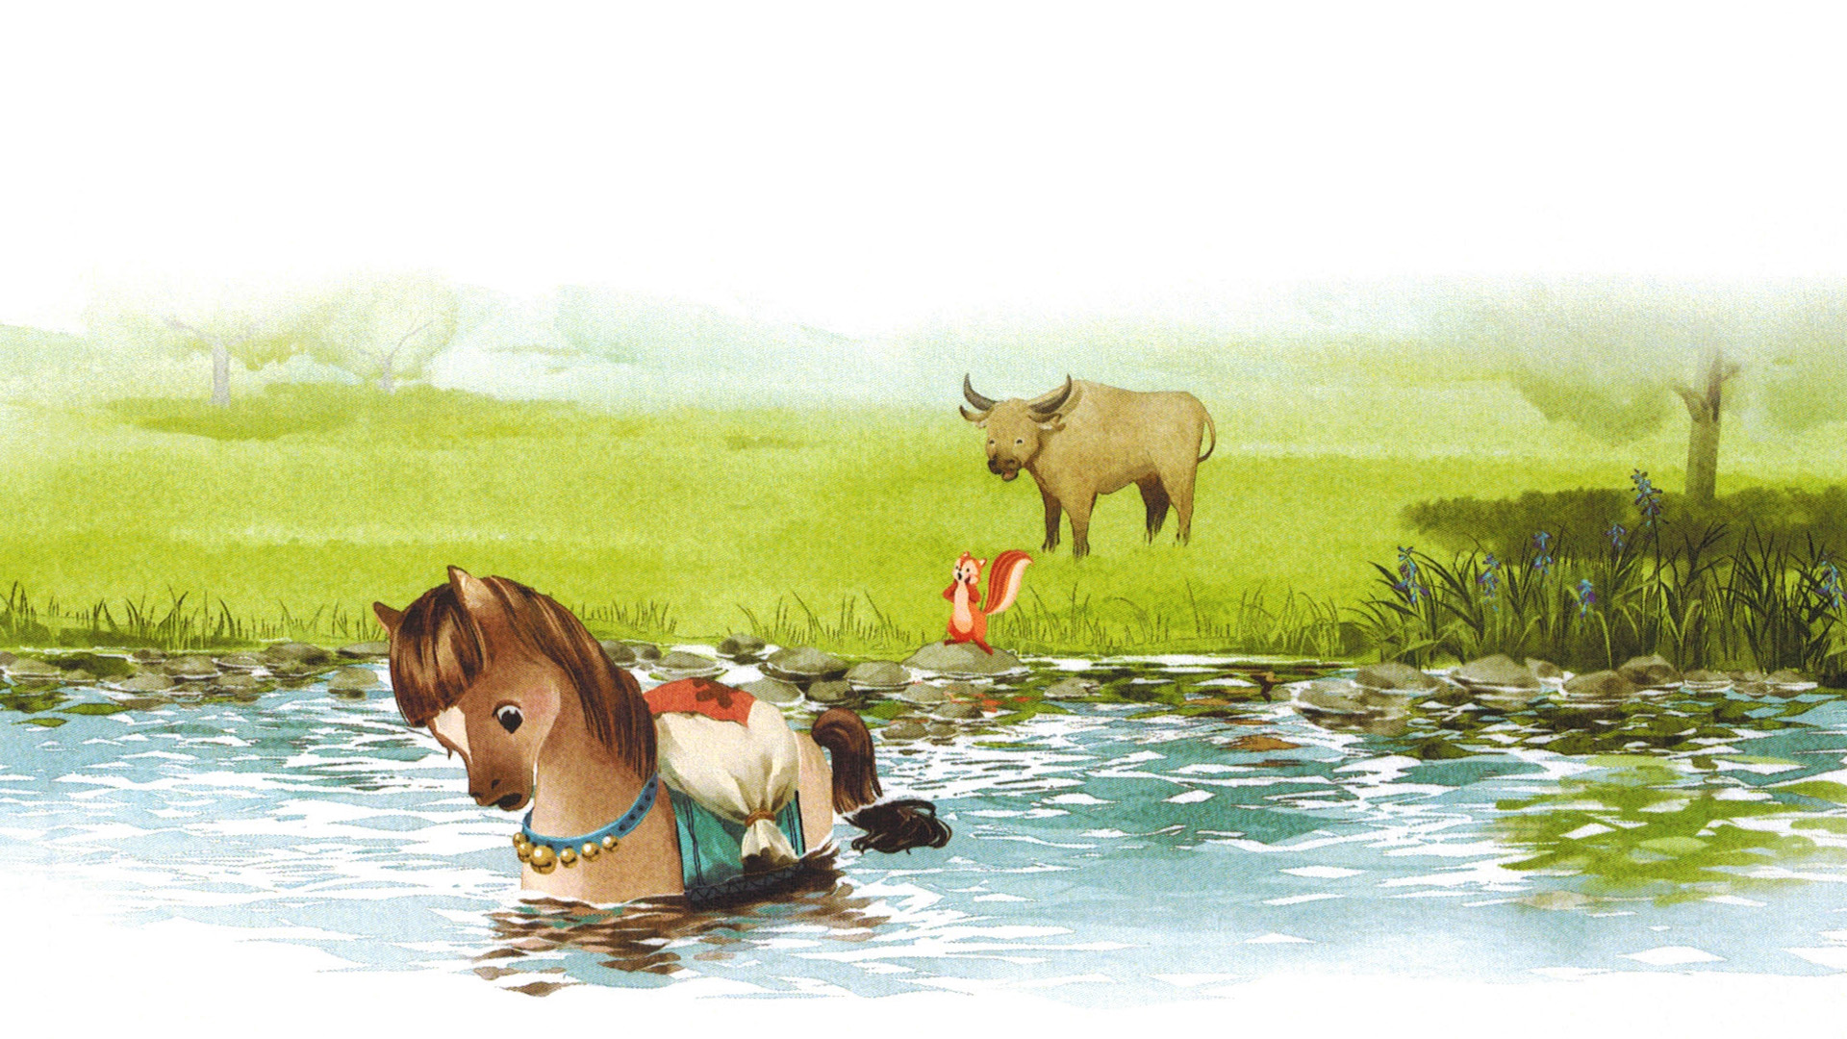
河水既不像老牛说的那样浅，也不像松鼠说的那样深，所以老牛和松鼠对小马撒谎了。

Slide 14
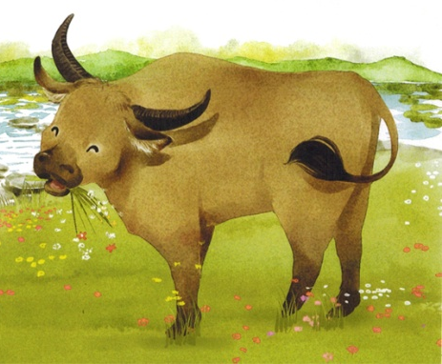
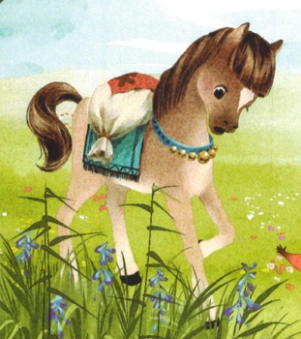

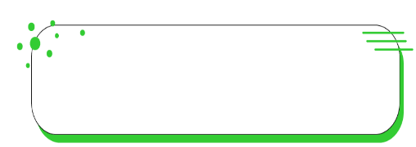
小马既不像老牛那样高大，也不像松鼠那样矮小，所以河水既不像老牛说的那样浅，也不像松鼠说的那样深。
体型差异

Slide 15
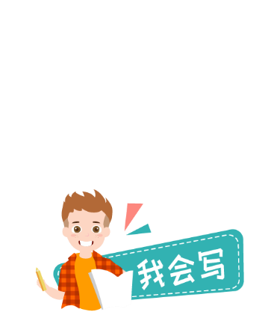
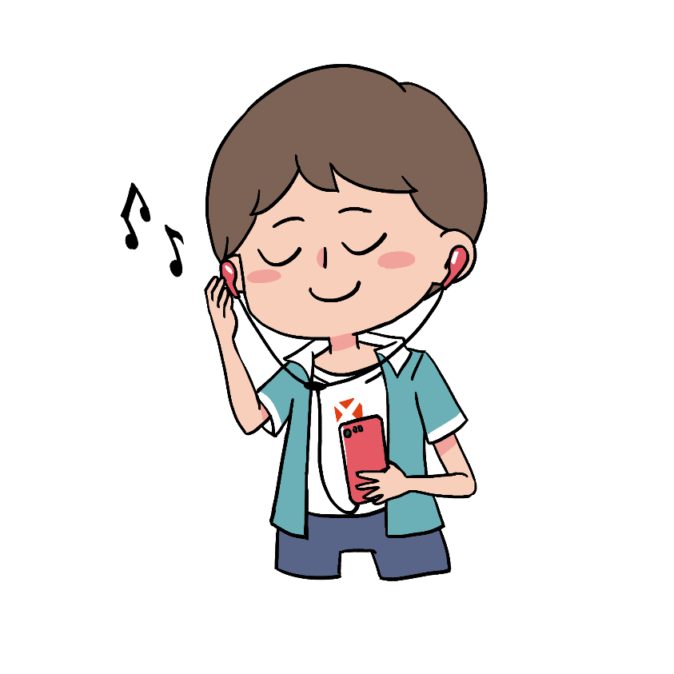
认
jì
既
组词：既然 既高且大
造句：既然有空,就享受一下音乐吧。

Slide 16
◇小马向很多人请教，是对的。
不同意。向人请教本身是对的，但请教的对象不可毫无选择，比如小马应该向体型与自己差不多的动物请教河水的深浅，这样才具有参考的价值，而松鼠与小马在体型上相差悬殊，请教松鼠则没有必要。

Slide 17
◇别人的经验不一定可靠，得自己去尝试。
同意。别人的经验是别人通过尝试得出来的，适用于别人，不一定适用于自己。只有自己去尝试，才能得出正确、可靠的经验。

Slide 18
◇什么事都要自己去尝试，别人的话不可信。
不同意。有时候，别人的话会给我们指明捷径，相对自己来说正确的、有用的话可信，学过的课文《寒号鸟》《亡羊补牢》，这些故事都是告诉人们要听别人的劝告。

Slide 19

出示讲故事小帮手，读一读。
马棚 愿意 磨坊 驮 挡住
为难突然 拦住 吃惊 难为情
动脑筋 小心

Slide 20

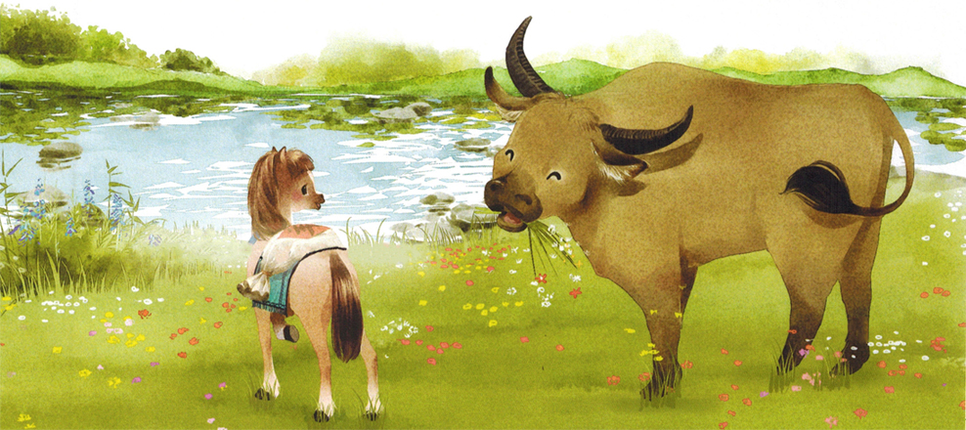


Slide 21
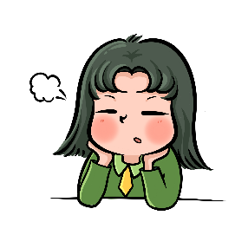
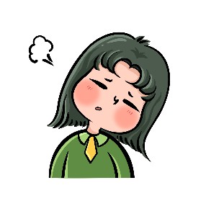
tàn
叹息
叹气
识字巧方法
叹
又是一张口
ài
唉
（叹词，表示伤感或惋惜）

Slide 22

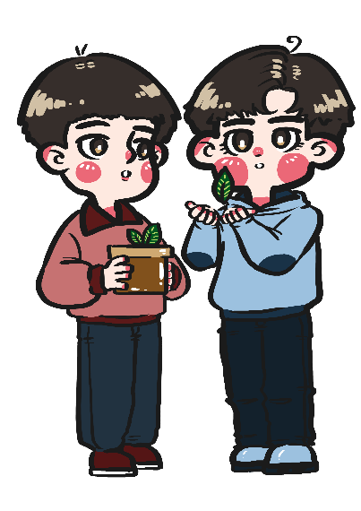

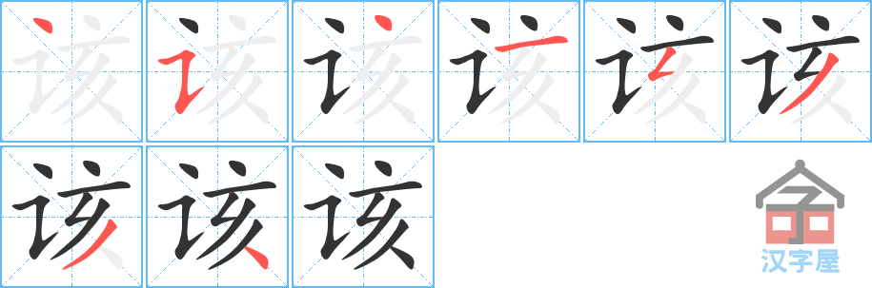
gāi
结构：左右结构
音序: G 部首：讠
组词：应该 不该
造句：我们不能只顾自己，
应该考虑其他人的感受。

Slide 23
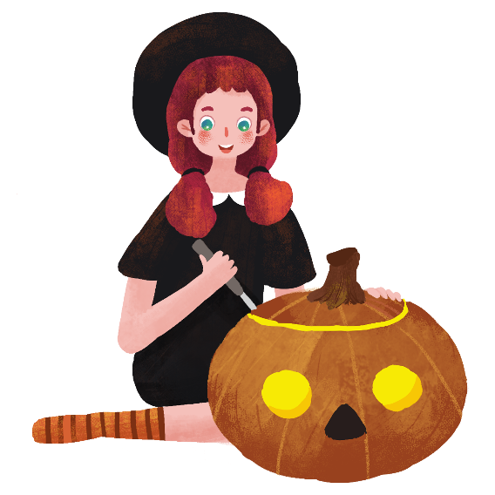
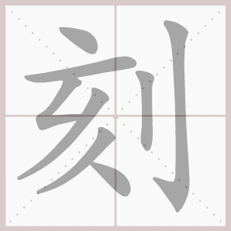
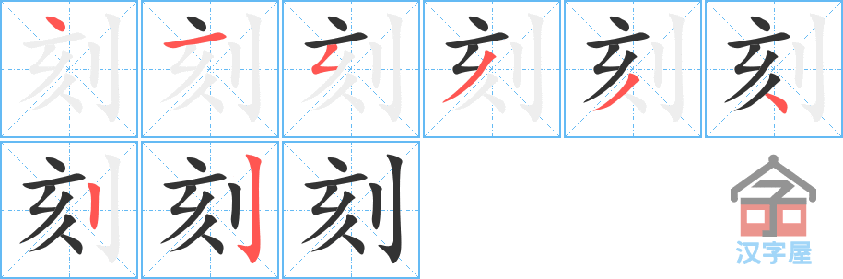
kè
结构：左右结构
音序: K 部首：刂
组词：立刻 刻苦
造句：这个南瓜灯是小明精心雕刻的。

Slide 24
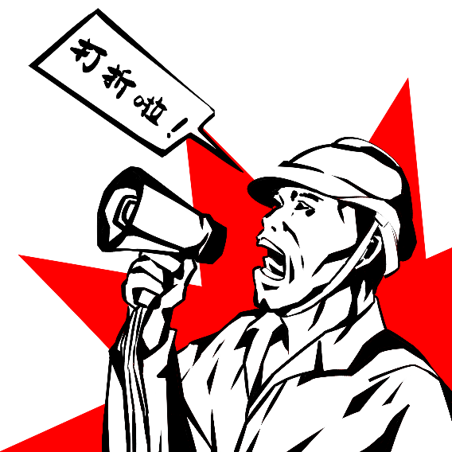
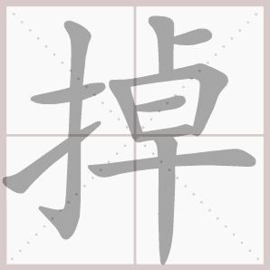
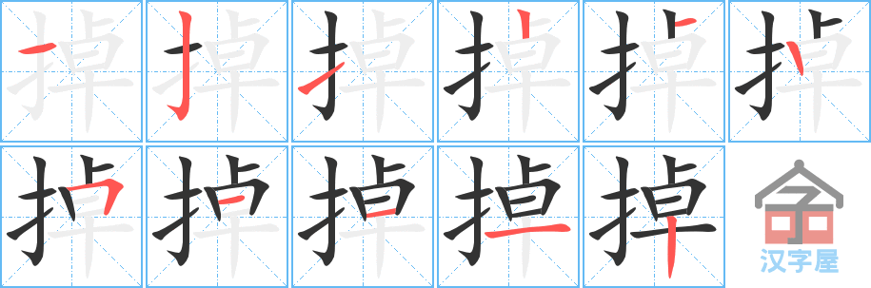
diào
结构：左右结构
音序: D 部首：扌
组词：掉队 扔掉
造句：今天，白菜掉价了。

Slide 25
起因：小马驮麦子去磨坊
老牛说水浅
实践出真知
小马过河
经过：挡住去路
松鼠说水深
妈妈让他试
结果：小马过了河，河水不深也不浅

Slide 26
本文讲的是小马去磨坊的时候被一条小河挡住了去路，老牛告诉他河水很浅，而松鼠说水很深，他在妈妈的鼓励下，亲自尝试，成功蹚过了河。这个故事告诉我们：别人说的是不是对的，要动脑筋思考，并亲自试一试，才能得出正确的结论。

